Slide 1
CabotageLens
comparação porta a porta
Escola Politécnica da USP · Engenharia Naval
Trabalho de Formatura · 2026
Sistema auditável para comparar rodovia direta e cabotagem no Brasil
Felipe de Sá Proença · Prof. Dr. Marcos Mendes de Oliveira Pinto
Notes:
[Sources]
- docs/tf_technical_article_draft.md, capa, Resumo e Seção 1.
[/Sources]

Slide 2
A apresentação segue a ordem lógica do relatório
Roteiro
01 | Objetivo e introdução | Por que comparar
02 | Fundamentação | Qual fronteira adotar
03 | Metodologia e resultados | Como cada valor é formado
04 | Implementação | Como o cálculo é reproduzido
05 | Comparações externas | Como contextualizar
06 | Conclusões | O que o estudo permite afirmar
Notes:
[Sources]
- docs/tf_technical_article_draft.md, Sumário e Seções 1 a 7.
[/Sources]

Slide 3
O CabotageLens compara duas alternativas para o mesmo serviço
1 · OBJETIVO
Para a mesma origem, destino e massa, o sistema calcula as duas cadeias em uma base comum.
Serviço comparado
Resultados calculados
Mesma remessa, mesma origem e mesmo destino.
Distância, combustível, custo modelado e CO₂e operacional TTW.
Cadeia completa
Resultado auditável
Rodovia direta versus acessos rodoviários, portos e navegação.
Dados, parâmetros, aproximações e fontes permanecem identificáveis.
Notes:
[Sources]
- docs/tf_technical_article_draft.md, Seção 1.
[/Sources]

Slide 4
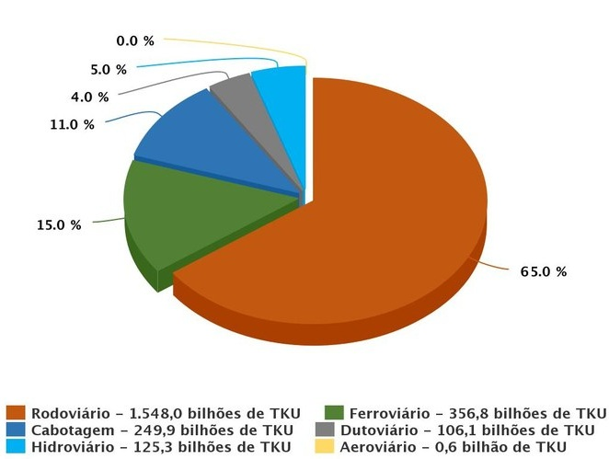
A rodovia domina a matriz brasileira de cargas
65% · rodovia
Participação na atividade de cargas medida em TKU, em 2015.
11% · cabotagem
Alternativa relevante para parte das ligações longas.
Pergunta do estudo
Quando a cadeia completa com cabotagem muda consumo, emissões e custo?
Notes:
[Sources]
- docs/tf_technical_article_draft.md, Seção 2 e Figura 1.
[/Sources]

Slide 5
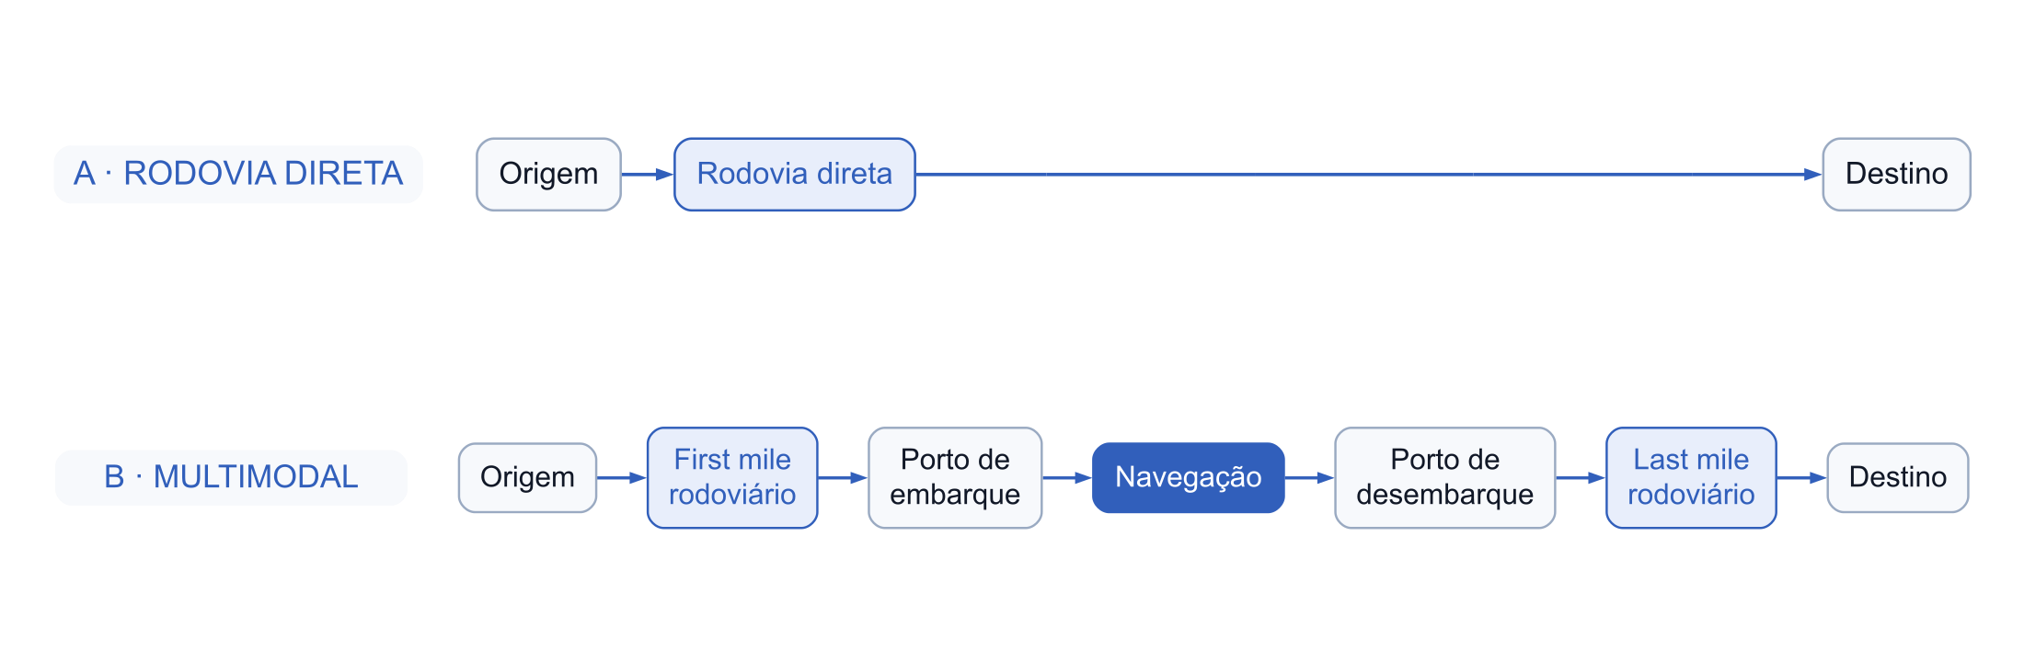
Comparar apenas caminhão e navio produziria serviços diferentes
A unidade analisada é a remessa completa entre origem e destino.
⁠
⁠
Notes:
[Sources]
- docs/tf_technical_article_draft.md, Seção 2.
[/Sources]

Slide 6
O escopo mantém as duas alternativas comparáveis
Fronteira operacional e econômica
O resultado deve ser lido dentro dos limites definidos no relatório.
Emissões
Custo
CO₂e operacional TTW por remessa. Não inclui WTW, LCA ou fabricação de ativos.
Somente combustível estimado. Não equivale a frete, tarifa ou contrato.
Serviço
Disponibilidade
Mesma origem, destino e massa; sequências marítimas observadas.
A existência histórica da viagem não garante frequência, espaço ou oferta futura.
Notes:
[Sources]
- docs/tf_technical_article_draft.md, Seção 3 e Tabela 1.
[/Sources]

Slide 7
3 · Fundamentação metodológica
Uma comparação defensável precisa preservar a cadeia completa, a mesma unidade funcional e fronteiras explícitas.
Notes:
[Sources]
- docs/tf_technical_article_draft.md, Seção 3.
[/Sources]

Slide 8
A literatura impõe três requisitos ao desenho do método
Do problema logístico ao modelo
A cabotagem pode ser vantajosa em algumas ligações, mas o resultado depende de distâncias, acessos, utilização do navio e carga atribuída ao consumo.
1 · Cadeia completa
Avaliar origem–destino, não apenas a perna marítima.
2 · Unidade comum
Comparar a mesma remessa e evitar escalas funcionais diferentes.
3 · Fronteira explícita
Separar TTW de WTW/LCA e combustível de frete comercial.
Notes:
[Sources]
- docs/tf_technical_article_draft.md, Seção 3.
[/Sources]

Slide 9
O estudo compara desempenhos médios, não uma viagem instantânea
A finalidade é comparar modais em termos gerais sobre uma base comum.
Reproduzir uma viagem específica
Exigiria calado, deslocamento, velocidade, trim, vento, ondas, correntes, condição do casco e regime das máquinas.
Resultado localizado: válido para um navio, uma rota e um momento operacional.
Comparar cenários
Combina dados próprios do cenário — origem, destino, carga e percurso — com parâmetros históricos de desempenho.
Rodovia: eficiência média por número de eixos.
Navegação: indicador anual verificado por navio ou grupo.
Notes:
[Sources]
- docs/tf_technical_article_draft.md, Seção 3.1.
[/Sources]

Slide 10
4 · Metodologia
O caso São Paulo–Rio Branco acompanha toda a sequência: calcular a rodovia, construir a alternativa multimodal e comparar os totais.
Notes:
[Sources]
- docs/tf_technical_article_draft.md, Seção 4.
[/Sources]

Slide 11
Uma unidade funcional comum ancora todos os cálculos
14 t · São Paulo → Rio Branco
Origem
São Paulo (SP).
Mesma remessa
A origem, o destino e a massa permanecem constantes.
Representação portuária
A carga corresponde a 1 TEU nas operações dos dois terminais.
O que muda
Apenas a cadeia logística.
Destino
Rio Branco (AC).
Alternativas comparadas
A · Rodovia direta | B · Santos–Manaus + acessos.
Notes:
[Sources]
- docs/tf_technical_article_draft.md, Seção 4.1.
[/Sources]

Slide 12
Cada fonte alimenta uma parte específica do cálculo
Dados observados + parâmetros
Fonte | Dado principal | Papel | Procedência
ANTAQ | Carga e atracações | Reconstruir viagens | arquivos 2025
EU MRV | g/(t·nm) por navio | Intensidade | IMO / tipo
ANTT | km/L por eixos | Consumo rodoviário | tabela oficial
ANP | Diesel S10 por UF | Custo do diesel | levantamento semanal
Ship & Bunker | VLSFO em US$/mt | Custo marítimo | cotação
BCE | USD/BRL | Converter VLSFO | taxa cambial
ORS / LocationIQ | coordenadas e rotas | Distâncias terrestres | API + cache
Supabase | matrizes e resultados | Persistência | Postgres / Storage
Literatura | fatores e fronteiras | Premissas | referências citadas
ANTAQ e EU MRV formam a perna marítima histórica. As demais fontes fornecem rotas, eficiências, preços, fatores e persistência.
Notes:
[Sources]
- docs/tf_technical_article_draft.md, Seções 4.2, 4.3 e 5.
[/Sources]

Slide 13

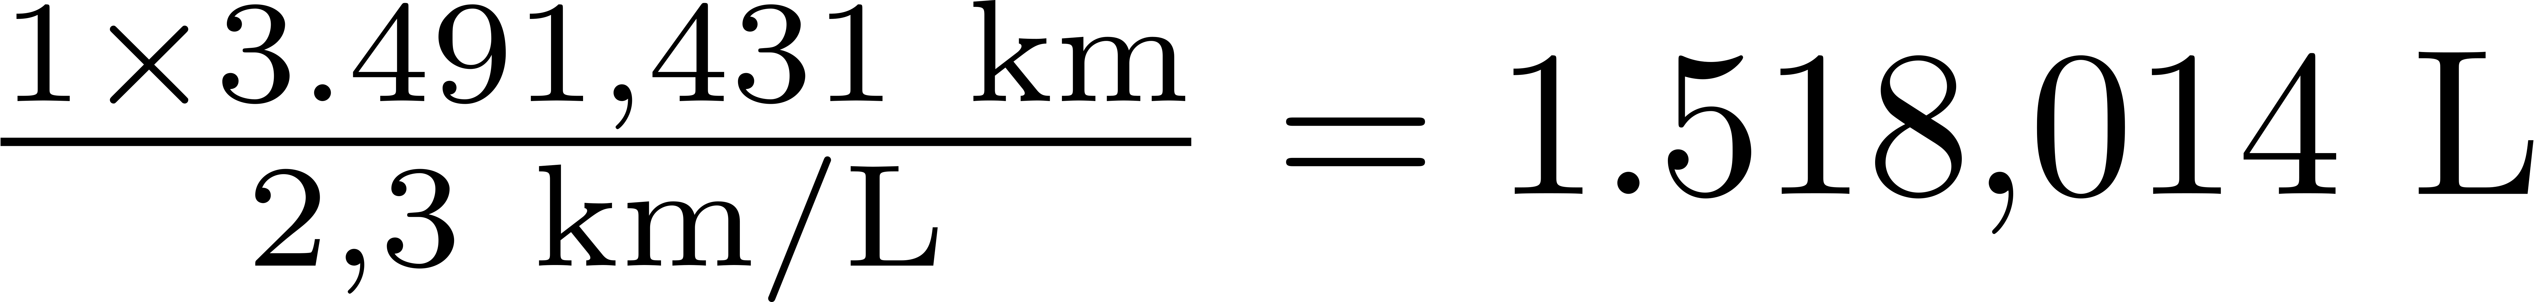
A massa define o veículo; a rota define o diesel
4.2.1 · Consumo rodoviário
Massa → veículo
14 t → carreta de 5 eixos.
REGRA
⁠
APLICAÇÃO
Distância
⁠
SAÍDA
Eficiência e viagens
O volume calculado alimenta custo e emissões.
⁠
Notes:
[Sources]
- docs/tf_technical_article_draft.md, Seção 4.2.1.
[/Sources]

Slide 14
O mesmo volume de diesel gera dois resultados distintos
4.2.2–4.2.3 · Custo e CO₂e TTW
Preço
Média entre as UFs de origem e destino; fonte ANP.
PREÇO
Pdiesel = (6,960 + 9,270) / 2 = 8,115 R$/L
CUSTO
1.518,014 L × 8,115 R$/L = R$ 12.318,68
EMISSÕES
1.518,014 L × 2,68 kg CO₂e/L
= 4.068,28 kg CO₂e
Fator
2,68 kg CO₂e/L de Diesel S10; fronteira TTW.
Leitura
Custo é combustível modelado; não é preço de frete.
Notes:
[Sources]
- docs/tf_technical_article_draft.md, Seções 4.2.2 e 4.2.3.
[/Sources]

Slide 15
Rodovia direta: referência do cenário
Distância rodoviária do exemplo
São Paulo →
Rio Branco
3.491,431 km
4.068 kg
R$ 12.319
CO₂e TTW
4.068,28 kg
custo de combustível
R$ 12.318,68
Percurso: 3.491,431 km · carreta de cinco eixos · 1.518,014 L de Diesel S10.
Notes:
[Sources]
- docs/tf_technical_article_draft.md, Seção 4.2.4 e Tabela 3.
[/Sources]

Slide 16
A alternativa multimodal é a soma de quatro componentes
4.3 · Cadeia porta a porta
Cada componente preserva seu combustível e sua unidade até a conversão em custo ou CO₂e.
1 · First mile
2 · Navegação
São Paulo → Porto de Santos · 86,170 km.
Santos → Manaus · 6.094,975 km.
3 · Portos
4 · Last mile
Movimentação de 1 TEU nos dois terminais.
Porto de Manaus → Rio Branco · 1.403,691 km.
Notes:
[Sources]
- docs/tf_technical_article_draft.md, Seção 4.3.
[/Sources]

Slide 17
Haversine seleciona o porto; a estrada calcula o consumo
A seleção geográfica monta o cenário, sem afirmar viabilidade comercial do porto.
EMBARQUE · SANTOS
1. Porto candidato mais próximo da origem.
2. Rota real São Paulo–Santos obtida por ORS/cache.
3. Vfirst = 86,170 / 2,3
Distância: 86,170 km
Diesel: 37,465 L
DESEMBARQUE · MANAUS
1. Porto candidato mais próximo do destino.
2. Rota real Manaus–Rio Branco obtida por ORS/cache.
3. Vlast = 1.403,691 / 2,3
Distância: 1.403,691 km
Diesel: 610,300 L
Notes:
[Sources]
- docs/tf_technical_article_draft.md, Seções 4.3.1 e 4.3.2.
[/Sources]

Slide 18
As operações portuárias entram como consumo próprio
4.3.3 · Diesel nos terminais
RTG
4 movimentos/TEU × 0,355148 L/movimento.
REGRA
Vporto = Nterminais × NTEU ×
(aRTG × cRTG + ainterno × cinterno)
APLICAÇÃO
2 × 1 × (4 × 0,355148 + 2 × 0,494671)
= 4,820 L
Caminhão interno
2 movimentos/TEU × 0,494671 L/movimento.
Resultado
2,410 L em Santos + 2,410 L em Manaus.
Notes:
[Sources]
- docs/tf_technical_article_draft.md, Seção 4.3.3.
[/Sources]

Slide 19
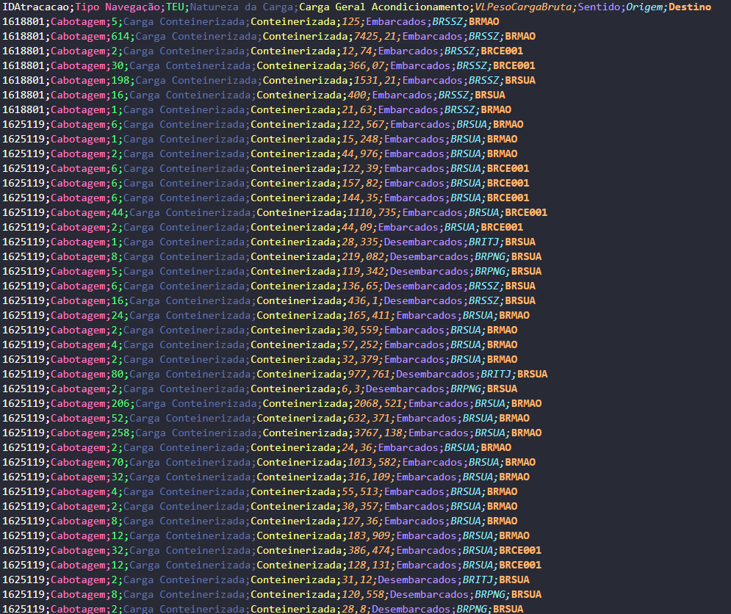
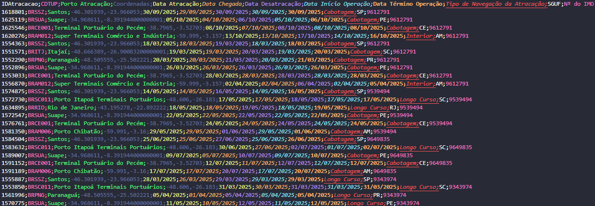
As tabelas Carga e Atracação têm funções complementares
Carga descreve os movimentos; Atracação identifica navio, porto e sequência temporal.
⁠
⁠
Notes:
[Sources]
- docs/tf_technical_article_draft.md, Seções 4.3.4.1.1 e 4.3.4.1.2.
- docs/images/antaq_2025_carga_recorte.png.
- docs/images/antaq_2025_atracacao_recorte.png.
[/Sources]

Slide 20
A chave de atracação transforma dois arquivos em viagens ordenadas
1 · FILTRAR
2 · UNIR
3 · ORDENAR
Movimentos elegíveis
Cabotagem conteinerizada e escalas com identificação do navio.
Associar por atracação
Carga é agregada por IDAtracacao e ligada ao respectivo porto e IMO.
Formar subtrechos
Escalas do mesmo navio são ordenadas no tempo; portos consecutivos viram pernas.
Notes:
[Sources]
- docs/tf_technical_article_draft.md, Seção 4.3.4.1.3.
[/Sources]

Slide 21
A carga a bordo é reconstruída sem permitir saldo negativo
4.3.4.1.3.1 · Balanço por escala
1 · Saldo da escala
Calcular Δk para cada porto.
Δk = Memb,k − Mdes,k
Sk = Σ Δi
B0 = max(0, −min Sk)
Bk = B0 + Sk
Se o acumulado iniciado em zero fica negativo, B0 adiciona a menor correção capaz de manter toda a viagem fisicamente possível.
2 · Acumulado provisório
Somar os saldos e localizar o menor Sk.
3 · Carga efetiva
Somar B0 a cada Sk; o último balanço volta a zero.
Notes:
[Sources]
- docs/tf_technical_article_draft.md, Seção 4.3.4.1.3.1.
[/Sources]

Slide 22
O exemplo mostra de onde vem a carga de cada subtrecho
Menor saldo: −2.976,894 t
Tabela com movimentos arredondados à tonelada.
k / porto | Emb. / des. (t) | Δk / Sk (t) | Carga Bk (t)
1 · Santos | 9.882 / 0 | +9.882 / 9.882 | 12.859
2 · Suape | 11.862 / 8.003 | +3.860 / 13.741 | 16.718
3 · Pecém | 3.232 / 7.624 | −4.392 / 9.349 | 12.326
4 · Manaus | 7.572 / 19.898 | −12.326 / −2.977 | 0
B0 | — | max(0; 2.977) | 2.977
Trecho 1 | Santos → Suape | B1 | 12.858,754
Trecho 2 | Suape → Pecém | B2 | 16.718,333
Trecho 3 | Pecém → Manaus | B3 | 12.325,900
Fechamento | após Manaus | B4 | 0
Logo, B0 = 2.976,894 t. Essa é a estimativa mínima compatível com as movimentações e com a condição de carga não negativa.
Notes:
[Sources]
- docs/tf_technical_article_draft.md, Seção 4.3.4.1.3.2 e Tabela 6.
[/Sources]

Slide 23
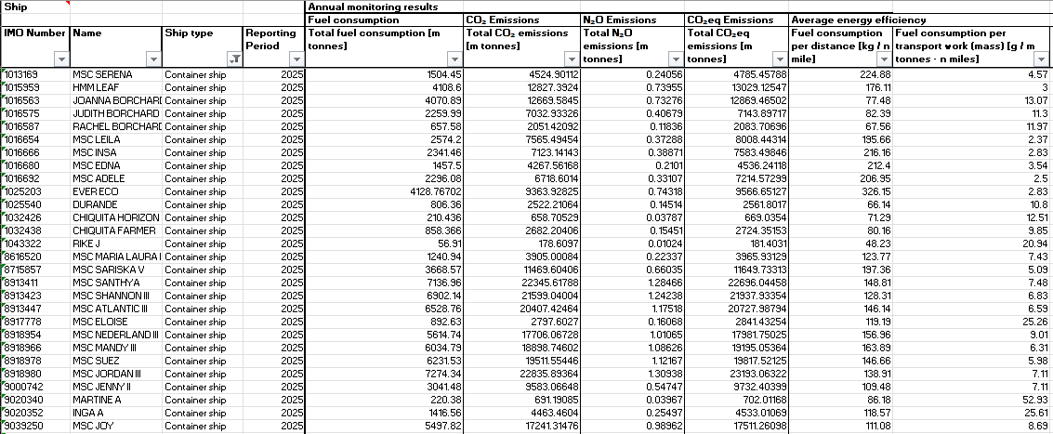
O EU MRV transforma um ano de operação em intensidade verificada
O indicador representa desempenho histórico do navio — não o consumo exato de uma viagem brasileira.
⁠
CONSTRUÇÃO DO INDICADOR
1. O navio segue um plano de monitoramento.
2. A companhia registra combustível, distância, tempo e carga.
3. O relatório anual consolida combustível ÷ Σ(carga × distância).
4. Um verificador acreditado avalia os dados.
5. O resultado é publicado no THETIS-MRV.
USO NO MODELO
IMO conecta ANTAQ e EU MRV; o CabotageLens usa o valor positivo mais recente.
Notes:
[Sources]
- docs/tf_technical_article_draft.md, Seção 4.3.4.2.
- docs/images/eu_mrv_2025_recorte.png.
- European Commission, Guidance Document on Monitoring and Reporting of Maritime Transport Emissions, 2025, conforme referência do relatório.
[/Sources]

Slide 24
Uma hierarquia única define a intensidade de cada recorte
4.3.4.2 · IMO → verificação → fallback
A viagem observada permanece no conjunto. O que pode mudar é apenas a fonte da intensidade atribuída ao navio.
1 · IMO individual
Usar o indicador positivo mais recente do mesmo navio.
2 · Verificação P95
Com 20+ navios do mesmo tipo, comparar o valor individual ao P95.
3 · Tipo do navio
Se ausente ou atípico, usar média aparada; com amostra pequena, mediana.
Notes:
[Sources]
- docs/tf_technical_article_draft.md, Seções 4.3.4.2.1 a 4.3.4.2.3.
[/Sources]

Slide 25
O fallback preserva a viagem e explicita a referência coletiva
Exemplo · IMO 9612777
Viagem observada
Santos → Suape → Pecém → Manaus.
O IMO aparece na ANTAQ, mas não possui intensidade individual no EU MRV.
Grupo: 268 container ships
Retirada: 2 menores + 2 maiores
Amostra final: 264 navios
I = Σ Ij / 264
= 6,624583 g/(t·nm)
Tipo adotado
container ship, coerente com o escopo conteinerizado.
Saída registrada
Estimativa pelo tipo; nunca apresentada como medição do IMO 9612777.
Notes:
[Sources]
- docs/tf_technical_article_draft.md, Seção 4.3.4.2.4.
[/Sources]

Slide 26
Carga e distância determinam o peso de cada observação
4.3.4.3 · Trabalho de transporte
O método não escolhe um navio ou corredor único. Cada recorte contribui conforme o transporte que efetivamente realizou.
Subtrecho
Ws = ms × ds Carga a bordo × distância.
Recorte
Wv = Σs(ms × ds) Soma de todos os subtrechos.
Ligação
Irep = Σv(Iv × Wv) / ΣvWv Média ponderada de todos os recortes.
Notes:
[Sources]
- docs/tf_technical_article_draft.md, Seção 4.3.4.3.
[/Sources]

Slide 27
Distância e intensidade são consolidadas por médias distintas
4.3.4.4 · Dois P95, duas finalidades
Cobertura
89 recortes completos em 22 corredores.
Para cada recorte:
Dv = Σ ds
m̄v = Wv / Dv,nm
Depois:
Drep = Σ(Dv,km × m̄v) / Σm̄v
O P95 de distância apenas retira recortes excepcionalmente longos dessa média.
Triagem
P95 = 6.975 km; 2 recortes saem apenas da média de distância.
Resultado
Distância: 6.094,975 km (3.291,023 nm), com 87 recortes; intensidade: 89 recortes.
Notes:
[Sources]
- docs/tf_technical_article_draft.md, Seção 4.3.4.4.
[/Sources]

Slide 28
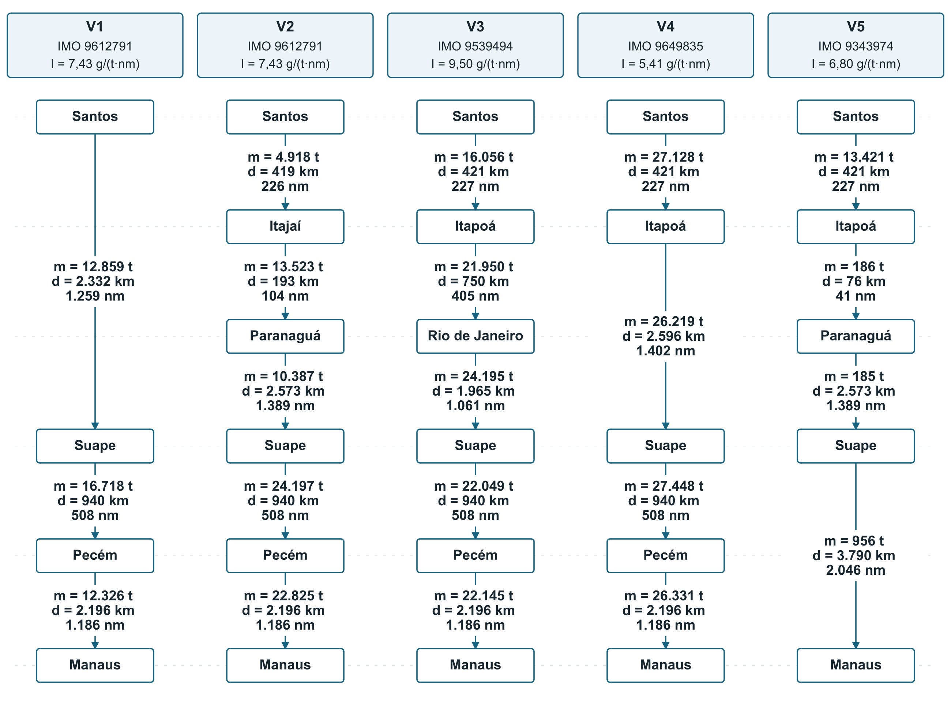
Cinco recortes explicam como as médias são formadas
Exemplo didático
Quatro navios e cinco sequências Santos–Manaus.
Intensidade
7,337004 g/(t·nm), ponderada pelo trabalho de transporte.
Distância
6.119,690 km, ponderada pela carga média a bordo.
Notes:
[Sources]
- docs/tf_technical_article_draft.md, Seção 4.3.4.5.
- docs/images/fig07_cinco_recortes_santos_manaus.png.
[/Sources]

Slide 29
Os parâmetros históricos são aplicados à nova remessa
4.3.4.6 · Consumo marítimo simulado
Intensidade
7,006102 g/(t·nm), formada pelos 89 recortes.
REGRA
MVLSFO = Irep × mremessa × Drep,nm / 1.000
APLICAÇÃO
7,006102 g/(t·nm) × 14 t
× 3.291,023 nm / 1.000
RESULTADO
MVLSFO = 322,801 kg
Carga
14 t informadas pelo usuário.
Distância
3.291,023 nm, formada pelos 87 recortes até o P95.
Notes:
[Sources]
- docs/tf_technical_article_draft.md, Seção 4.3.4.6.
[/Sources]

Slide 30
Diesel e VLSFO só são agregados após a conversão
Duas famílias de fórmula
Etapa | Combustível | CO₂e TTW | Custo
First mile | 37,465 L diesel | 100,41 kg | R$ 260,76
Navegação | 322,801 kg VLSFO | 1.005,20 kg | R$ 1.230,62
Porto · embarque | 2,410 L diesel | 6,46 kg | R$ 16,77
Porto · desemb. | 2,410 L diesel | 6,46 kg | R$ 17,47
Last mile | 610,300 L diesel | 1.635,60 kg | R$ 5.041,08
TOTAL | após conversão | 2.754,13 kg | R$ 6.566,71
Fronteira | queima operacional | TTW | —
Escopo | Diesel S10 + VLSFO | CO₂e | combustível
Agregação | após conversão | unidade comum | moeda comum
DIESEL
E = V × 2,68
C = V × Pdiesel,i
VLSFO
E = M × 3,114
C = M × 3,81231
Somar litros e quilogramas diretamente não teria significado físico.
Notes:
[Sources]
- docs/tf_technical_article_draft.md, Seções 4.3.5 e 4.3.6.
[/Sources]

Slide 31
O last mile concentra as emissões do exemplo
Emissões TTW por etapa
First mile
100,41 kg
2.754 kg
R$ 6.567
Navegação
1.005,20 kg
CO₂e TTW total
2.754,13 kg
custo total de combustível
R$ 6.566,71
Portos
12,92 kg
Last mile
1.635,60 kg
Distância total: 7.584,836 km · diesel nos acessos e portos · VLSFO na navegação.
Notes:
[Sources]
- docs/tf_technical_article_draft.md, Seção 4.3.7 e Tabela 10.
[/Sources]

Slide 32
A rota mais longa reduziu emissões e custo
Índice relativo por indicador
Rodovia = 100
Multimodal
100
Distância
217,24
−32,30%
−46,69%
100
Emissões
67,70
emissões TTW
1.314,15 kg a menos
custo de combustível
R$ 5.751,97 a menos
100
Custo
53,31
A alternativa multimodal percorreu 117,24% mais distância no mesmo cenário de 14 t.
Notes:
[Sources]
- docs/tf_technical_article_draft.md, Seção 4.4 e Tabela 11.
[/Sources]

Slide 33
5 · Implementação computacional
O software reproduz a mesma ordem do método e separa a preparação histórica da execução de cada cenário.
Notes:
[Sources]
- docs/tf_technical_article_draft.md, Seção 5.
[/Sources]

Slide 34
Preparar a base uma vez evita reconstruções a cada consulta
Python organiza domínio, integrações, persistência e interface em componentes separados.
PREPARAÇÃO HISTÓRICA
ANTAQ → limpeza e associação
→ viagens e carga a bordo
EU MRV → intensidade por IMO / tipo
Distâncias marítimas → subtrechos
Saída: SeaMatrix versionada e persistida.
EXECUÇÃO DO CENÁRIO
Origem + destino + massa
→ geocodificação
→ rodovia direta
→ portos e acessos
→ consulta SeaMatrix
→ portos, navegação e agregação
Saída: resultado + procedência.
Notes:
[Sources]
- docs/tf_technical_article_draft.md, Seção 5.1.
[/Sources]

Slide 35
A execução percorre três blocos na mesma sequência do relatório
1 · ENTRADA
2 · CÁLCULO
3 · SAÍDA
Normalizar e localizar
Validar origem, destino e massa; geocodificar com provedor e cache.
Construir alternativas
Calcular rodovia; selecionar portos; obter acessos; consultar SeaMatrix; incluir terminais.
Agregar e registrar
Converter combustível em custo e TTW; salvar fontes, datas, fallbacks e avisos.
Notes:
[Sources]
- docs/tf_technical_article_draft.md, Seções 5.2 a 5.6.
[/Sources]

Slide 36
A SeaMatrix conserva método e procedência em cada par de portos
Santos → Manaus e Manaus → Santos são consultas diferentes.
PREPARAÇÃO OFFLINE
todos os recortes no sentido observado
carga por subtrecho
distância total por recorte
intensidade por IMO ou tipo
P95 de intensidade e de distância
fonte e tratamento de cada valor
CONSULTA ONLINE
Para o par selecionado, a aplicação recebe:
distância representativa
intensidade representativa
número de recortes e corredores
distribuição das fontes de intensidade
avisos de Haversine
Sem refazer toda a ANTAQ.
Notes:
[Sources]
- docs/tf_technical_article_draft.md, Seções 5.4.2 e 5.5.
[/Sources]

Slide 37
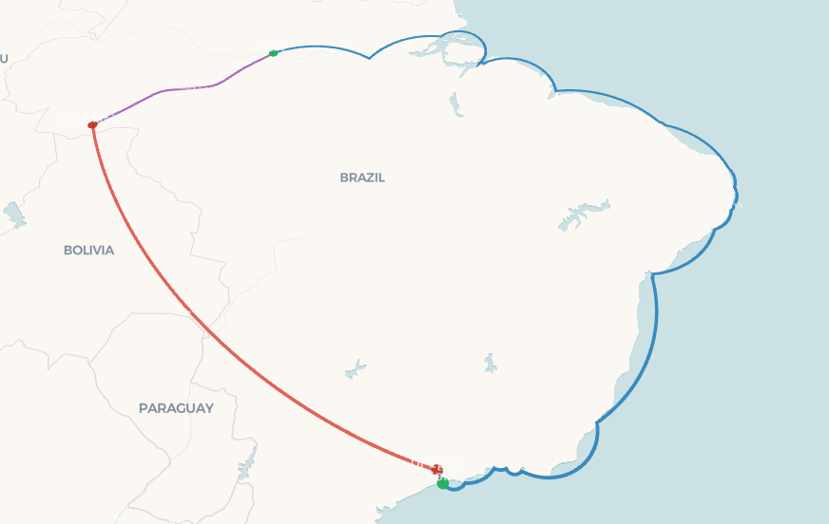
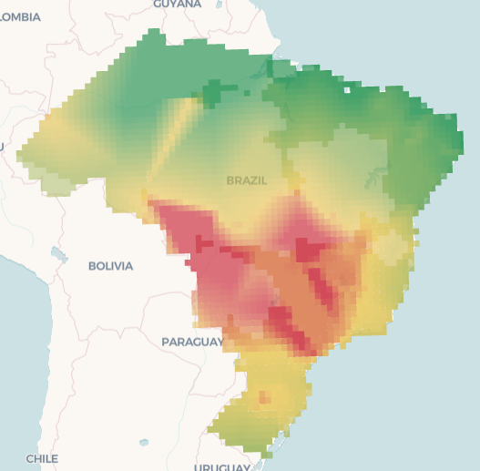
Router explica um cenário; Mapa de calor explora vários destinos
As duas páginas usam o mesmo pipeline e apresentam resultados com seus componentes.
⁠
⁠
Notes:
[Sources]
- docs/tf_technical_article_draft.md, Seção 5.8.
- docs/images/router-map.png.
- docs/images/heatmap-map.png.
[/Sources]

Slide 38
O resultado registra como foi construído
5.7 · RASTREABILIDADE
Princípio
auditável
Procedência operacional
O total final não basta. O sistema preserva entradas, rotas, portos, ligação marítima, preços, fatores, critérios estatísticos, aproximações e mensagens de qualidade.
Provedor e cache da rota, par de portos, cobertura da SeaMatrix, intensidade por IMO ou tipo e datas dos preços.
Reprodução
Efeito prático
Git registra as regras de cálculo; Supabase persiste matrizes, caches e resultados reutilizáveis.
Fallbacks permanecem visíveis; nenhuma aproximação desaparece dentro do total.
Notes:
[Sources]
- docs/tf_technical_article_draft.md, Seção 5.7.
[/Sources]

Slide 39
Ferramentas externas contextualizam o resultado — não o validam
6 · Comparações com escopos preservados
Rota, fronteira e método diferem entre ferramentas. O relatório mantém essas diferenças explícitas e não ajusta resultados para criar equivalência artificial.
Aliança
Redução TTW: 70,9% no CabotageLens e 76,0% na calculadora.
Log-In
Multimodal: 0,15% de diferença na distância e 5,3% nas emissões; rodovia diverge.
ANTT
Combustível equivale a 57,8% do piso mínimo; são grandezas econômicas diferentes.
Notes:
[Sources]
- docs/tf_technical_article_draft.md, Seção 6.
[/Sources]

Slide 40
Quatro limites orientam a interpretação dos resultados
Condições de leitura
O modelo compara cenários sob premissas explícitas; não substitui planejamento comercial ou simulação operacional detalhada.
TTW
Médias históricas
Não inclui WTW, LCA, infraestrutura ou fabricação de veículos e equipamentos.
Não reproduz velocidade, calado, clima e condição de uma viagem específica.
Custo de combustível
Oferta do serviço
Não representa frete, seguro, estoque, tarifa, negociação ou permanência.
Escalas observadas não garantem frequência, capacidade ou disponibilidade futura.
Notes:
[Sources]
- docs/tf_technical_article_draft.md, Seções 3, 3.1 e 7.
[/Sources]

Slide 41
Distância isolada não decide a comparação modal
7 · CONCLUSÕES
Exemplo
SP → Rio Branco · 14 t
Contribuição metodológica
A alternativa multimodal percorreu 117,24% mais quilômetros, mas apresentou 32,30% menos CO₂e TTW e 46,69% menor custo modelado do combustível.
Reconstruir viagens ANTAQ, preservar escalas, calcular carga por subtrecho e ponderar intensidade pelo trabalho de transporte.
Contribuição aplicada
Síntese
Uma aplicação pública permite testar cenários e conferir premissas, fontes, aproximações e resultados.
A comparação só é defensável quando toda a cadeia logística e a procedência dos dados permanecem visíveis.
Notes:
[Sources]
- docs/tf_technical_article_draft.md, Seção 7.
[/Sources]

Slide 42
Obrigado
Perguntas?
cabotagelens.streamlit.app
github.com/pennylanesccp/cabotage-lens
Notes:
[Sources]
- docs/tf_technical_article_draft.md, Seção 7.2.
[/Sources]

